Slide 1


Slide 2
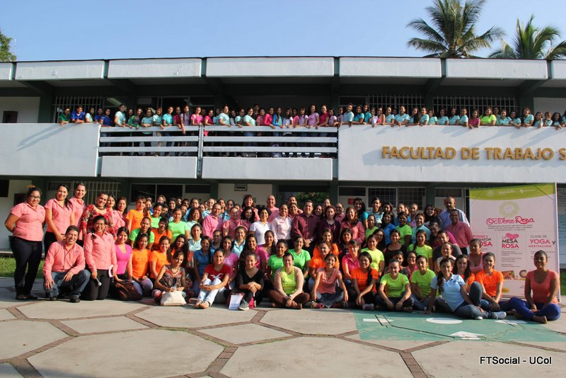
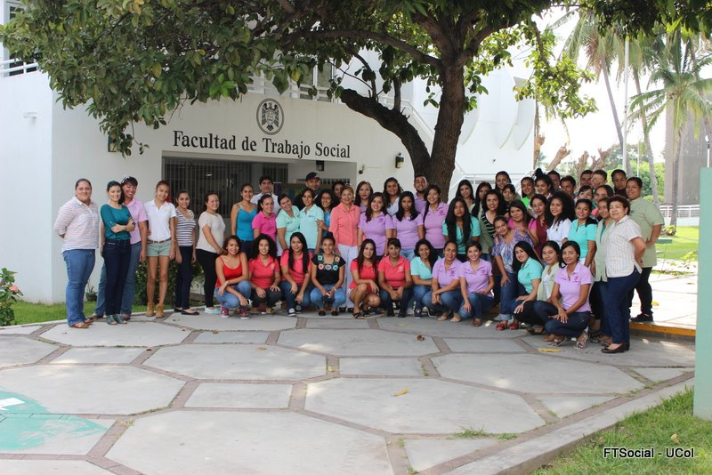
foto de alumnado TM y TV

Slide 3
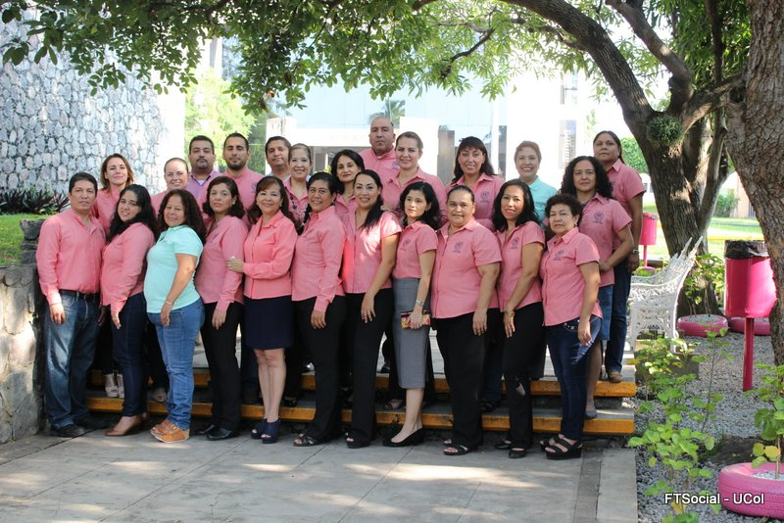
Presentación
El informe de Labores constituye un ejercicio que permite plasmar un balance sobre los alcances y limitaciones de la Facultad de Trabajo Social periódo 2015
Notes:
F estudiantes alumnos

Slide 4
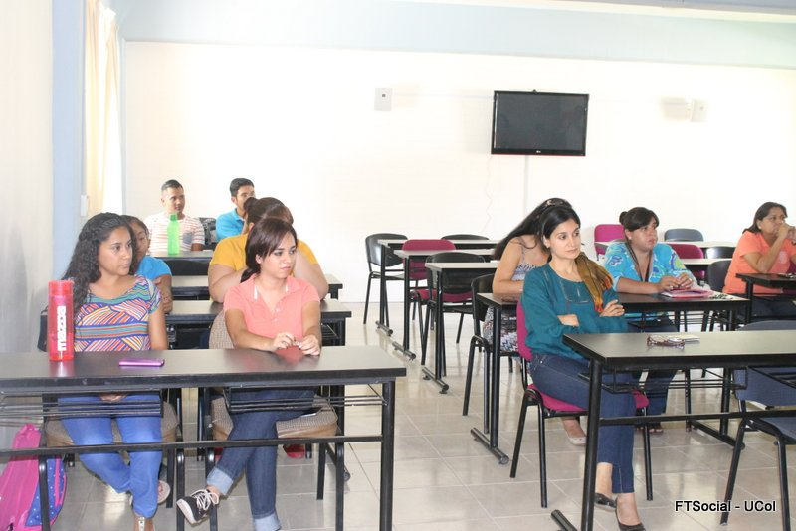
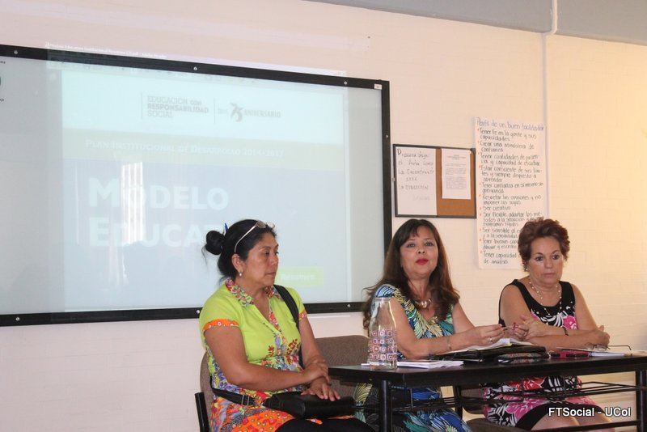
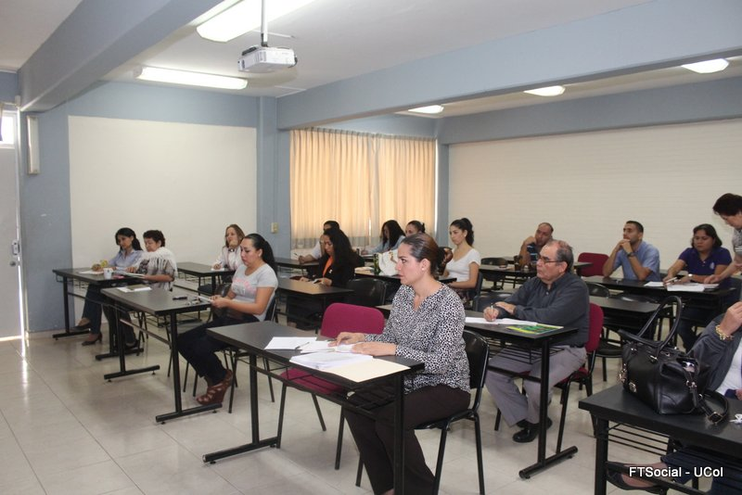
Formación académica de calidad
Consolidación del modelo educativo
Se presentó al Consejo Técnico, alumnos, docentes y personal administrativo los principios que rigen a nuestra Máxima Casa de Estudios desde el Modelo Educativo [ME]
Notes:
F Consejo Técnico Foto donde esta al fondo modelo educativo,.....Consejo Técnico tomando protesta,.....Foto del Comité con Paloani Foto del Comité
Comité de Diseño Curricular
Foto con Paloani o Maricela.

Slide 5
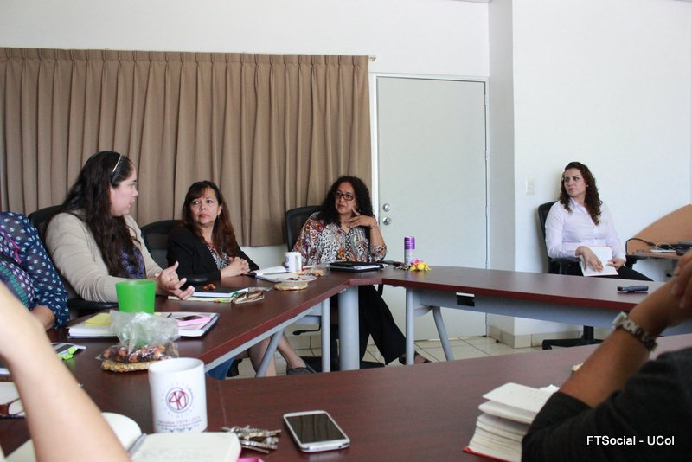
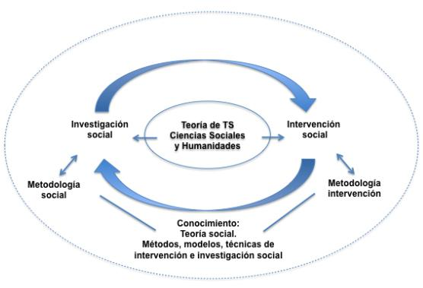
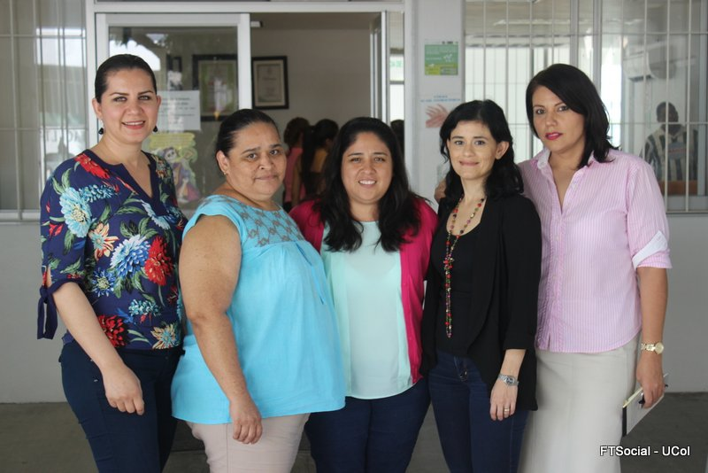
Integración del Comité de Diseño y Evaluación Curricular en el plantel
Actividades de capacitación en diseño curricular realizadas en el plantel
El Comité Curricular reforma el PE, tomando en consideración los ejes del Modelo Educativo de UCOL

Slide 6
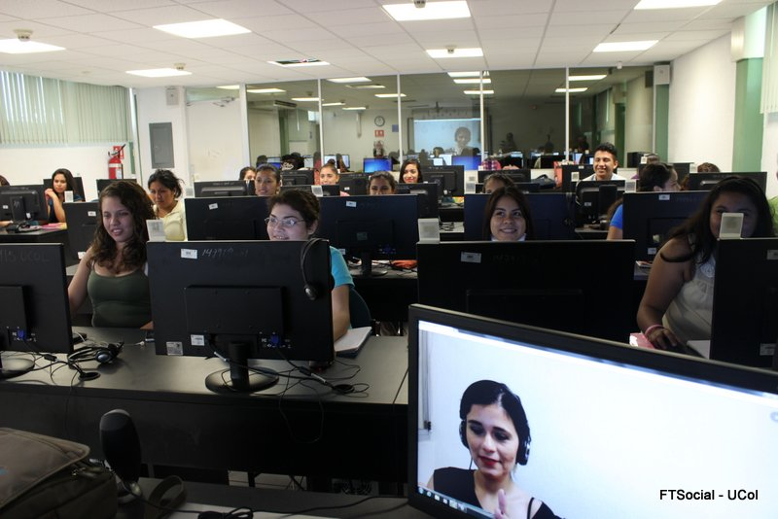
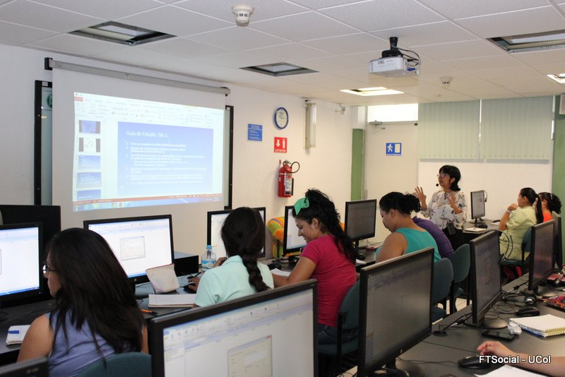
Formación académica de calidad
Acreditación de programas educativos
Procesos de innovación educativa
Classroom y EDUC.
Realización de Conferencias vía Skype y Hangouts.
Elaboración de Mapas conceptuales: Cmaps Tools, Mindmanager.
Elaboración de Genogramas: Software Genopro.
Utilización de herramientas de Google Drive: Documentos y Hoja de cálculo.
Capacitación del paquete estadístico NVivo
Uso de Redes Sociales como Facebook, Twitter y Google+.
Notes:
Foto del Centro de Cómputo,..... Foto Cámara de Gessell afuera y dentro,...... Conferencia cia SKYPE, fOTO pantalla red Facceb estadistica

Slide 7
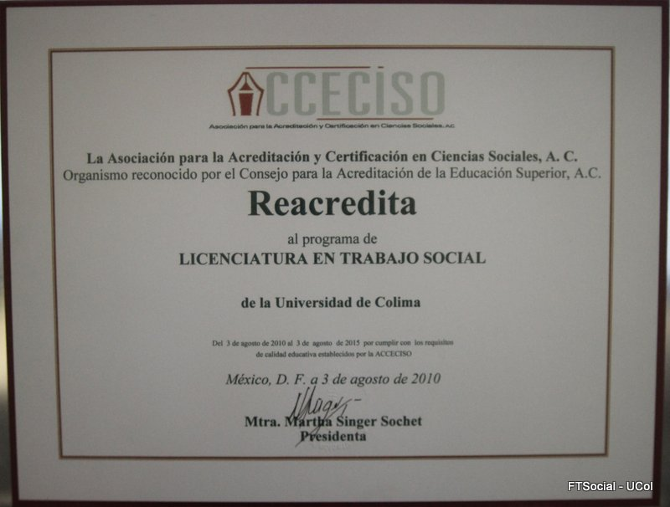
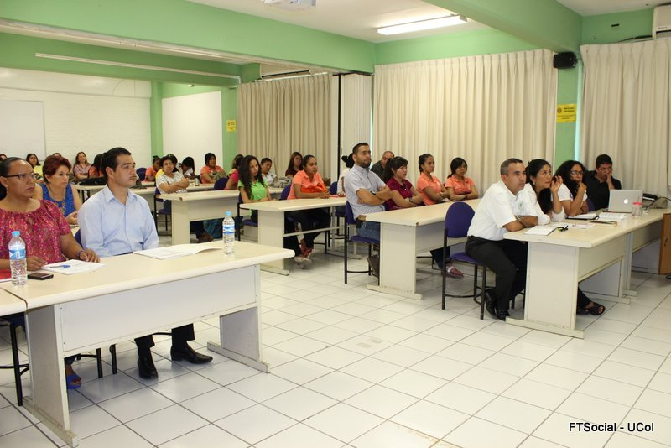
Acreditación del Programa Educativo en el 2010 por ACCECISO - COPAES
Hoy en día seguimos siendo un Programa de Calidad
Notes:
Foto de la reacreditación 2010 Foto Otra foto del Comite, o de alguna imagen como la del círculo Foto de todos los Maestros ,

Slide 8
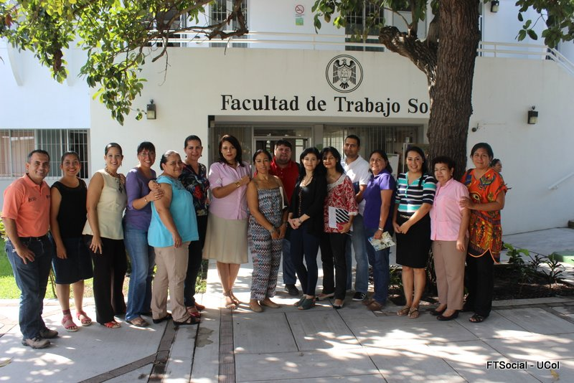
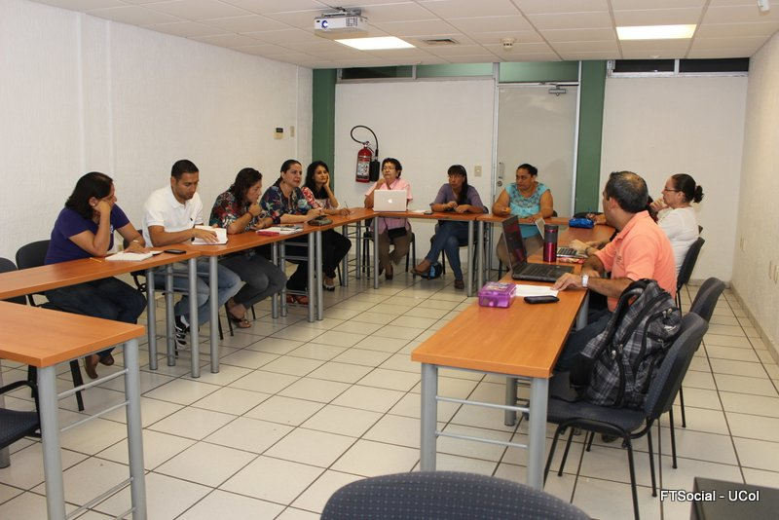
Para la Reacreditación, se han integrado 20 docentes, distribuidos en 11 equipos de trabajo.
23 y 24 noviembre ACCECISO impartirá un curso - taller
En diciembre entrega de Informe
Febrero visita de evaluadores
Notes:
separar

Slide 9
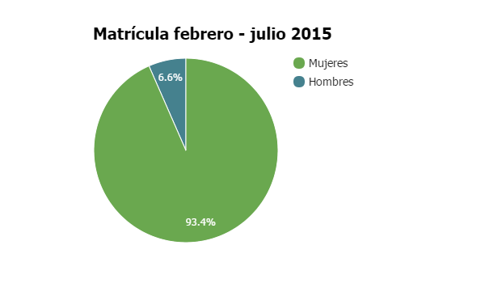
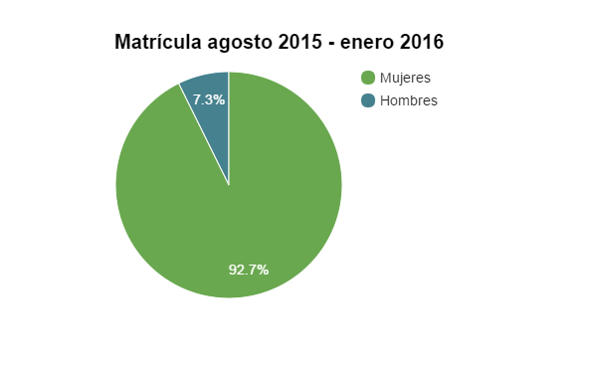
Formación académica de calidad
Indicadores de resultados escolares
febrero - julio 2015
Mujeres | 313
Hombres | 22
Total | 335
agosto 2015 - enero 2016
Mujeres | 330
Hombres | 26
Total | 356
Admisión el 79%

Slide 10
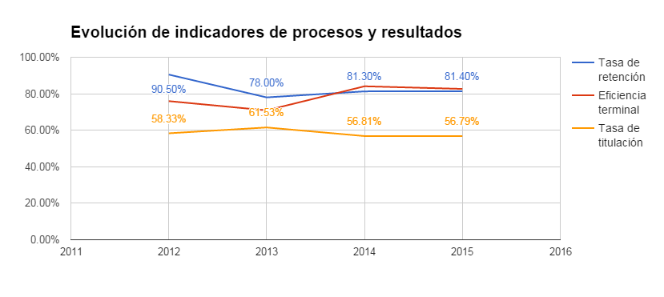
Formación académica de calidad
Indicadores de resultados escolares
La Tasa de Retención en el 2015 de 81.4%, las causas de la deserción se debieron a las situaciones familiares, económicas y de reprobación en 1.01% en promedio
La Eficiencia Terminal, es de 82.65%
La Tasa de Titulación sigue siendo área de oportunidad, es de 56.79%

Slide 11
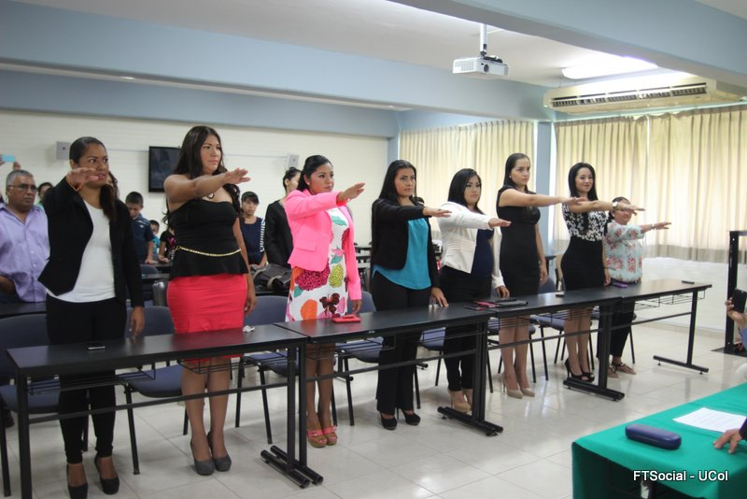
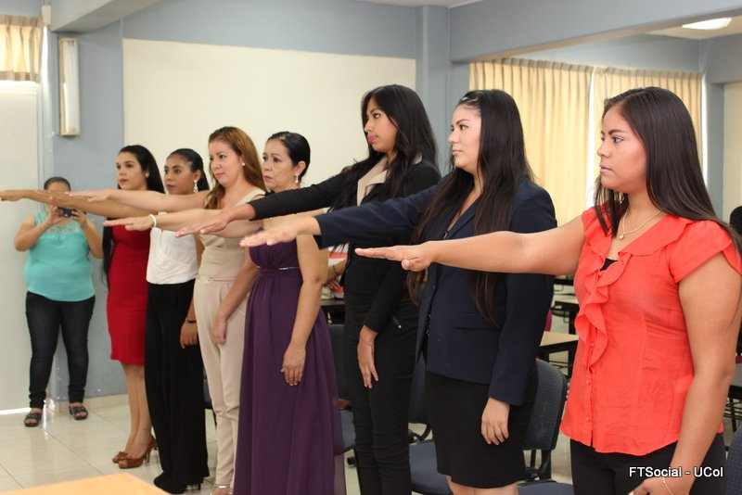

Slide 12
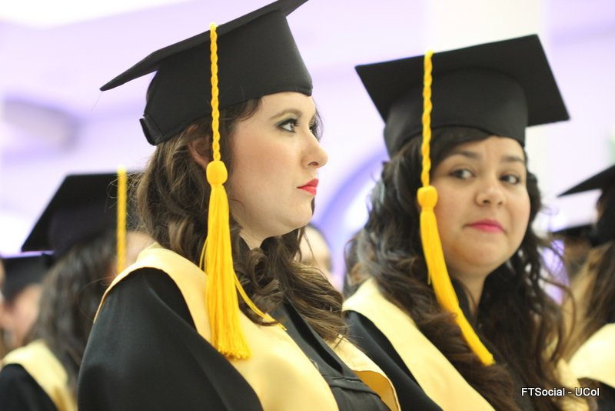
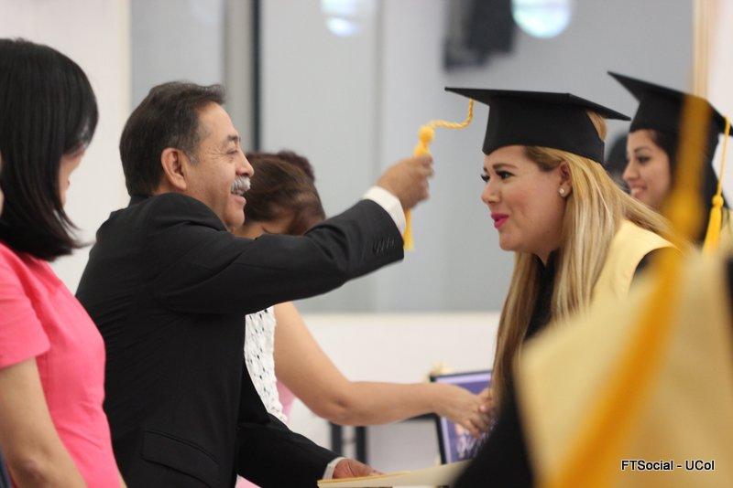
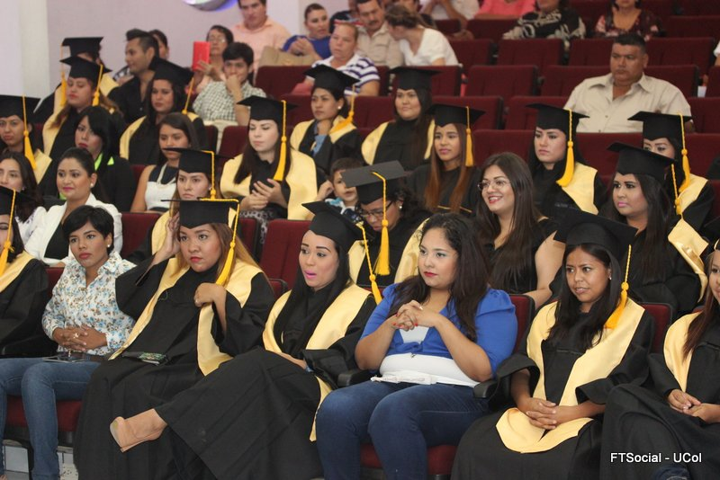
Aprobación del EGEL TS de 81 sustentantes aprobaron 46 alumnos el 56.7% con nivel de desempeño de:
5 Sobresaliente
41 Satisfactorio

Slide 13
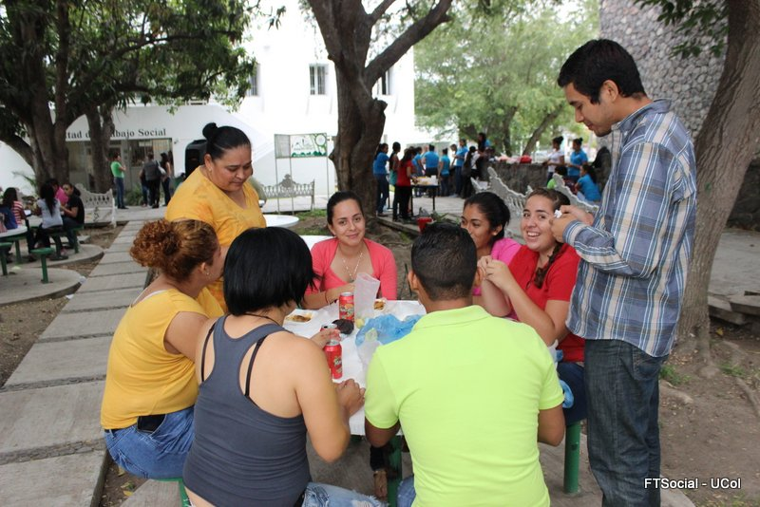
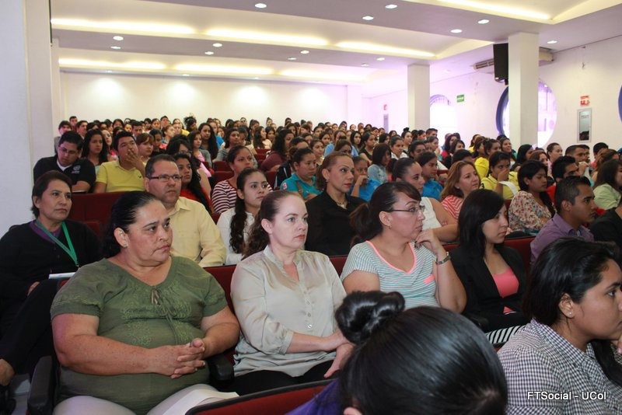
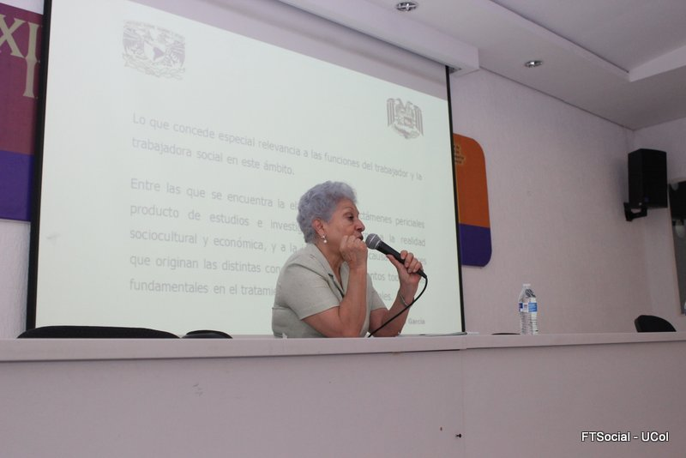
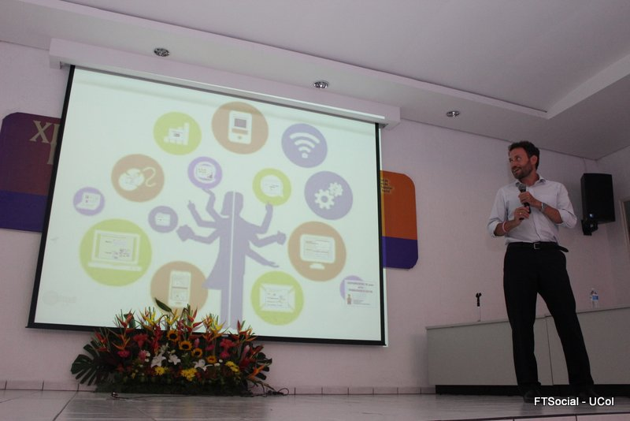
Formación académica de calidad
Estrategias de atención a los estudiantes
Programa Institucional de Tutoría Personalizada
Capacitación a través de talleres, foros, encuentros de Investigación y paneles.
Notes:
FOTOS DE CURSOS, ENCUENTROS GRUPO DE GOYIS FOTOS DE EVENTO DE SEMANA CULTURAL

Slide 14
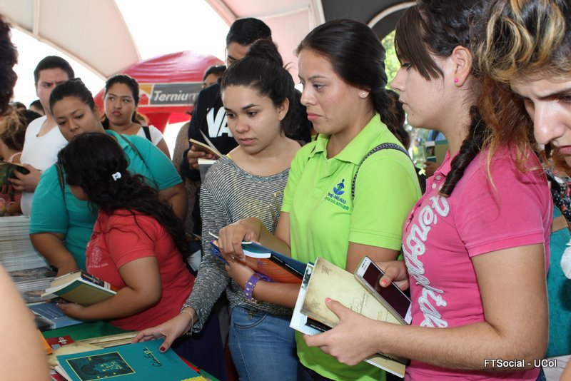
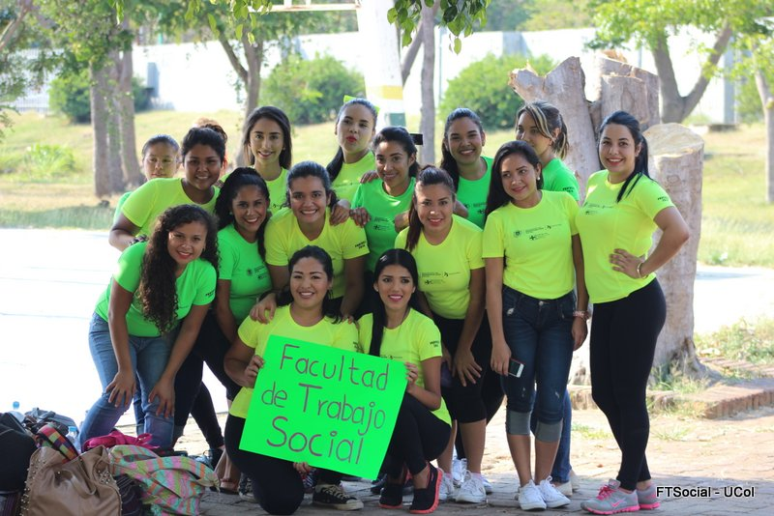
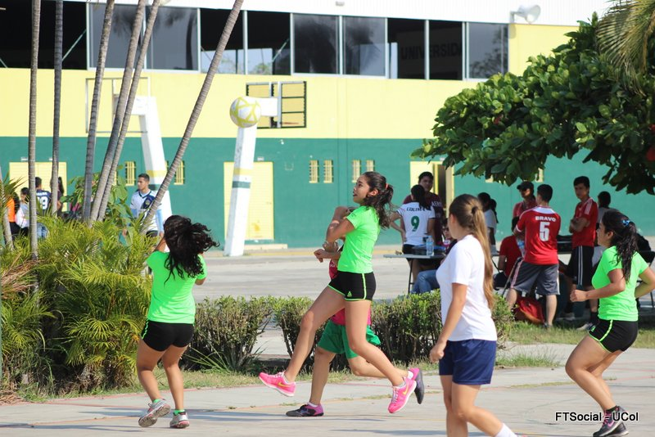
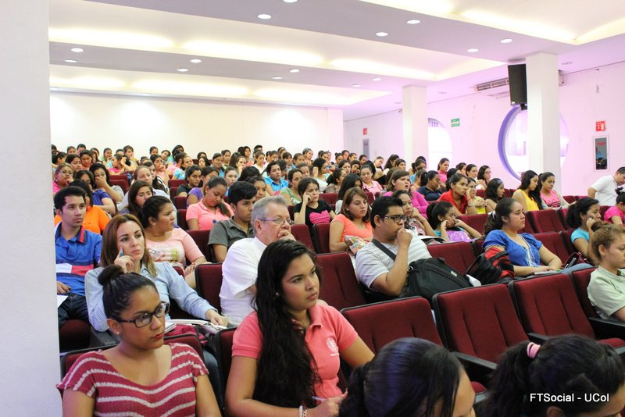
Organización de Semanas Culturales y Deportivas

Slide 15
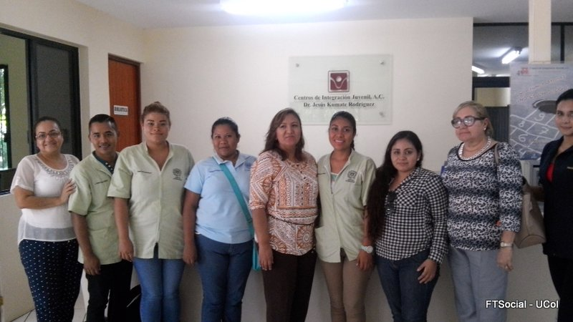
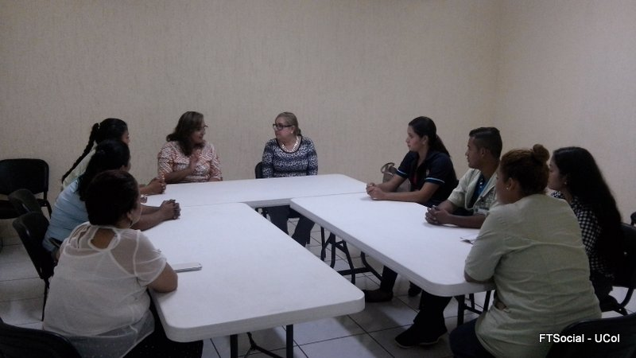
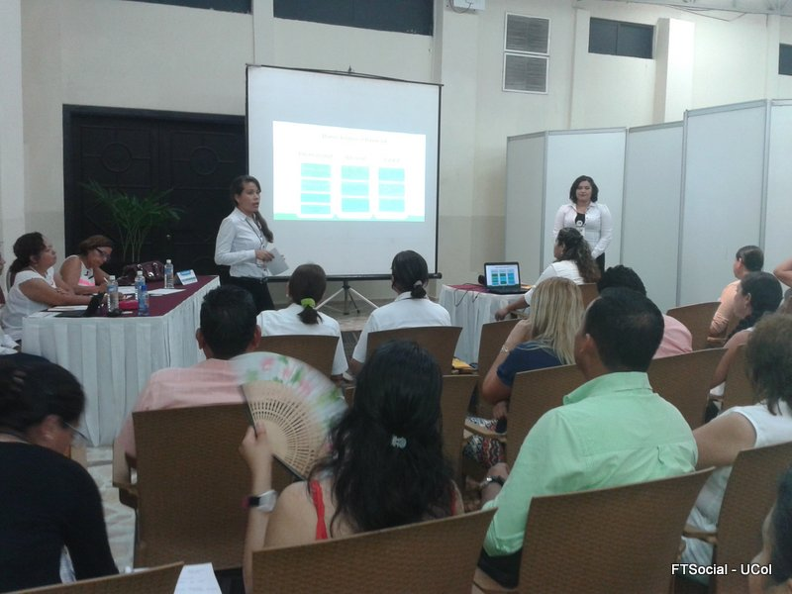
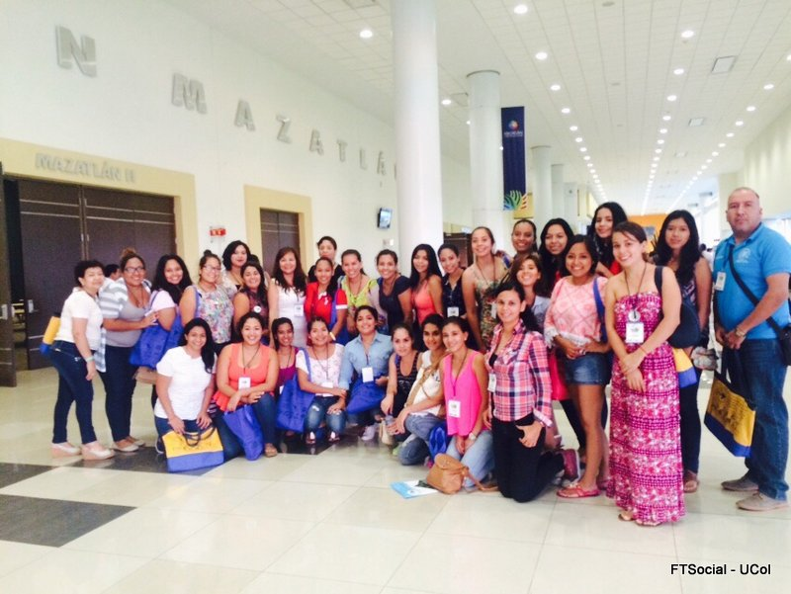
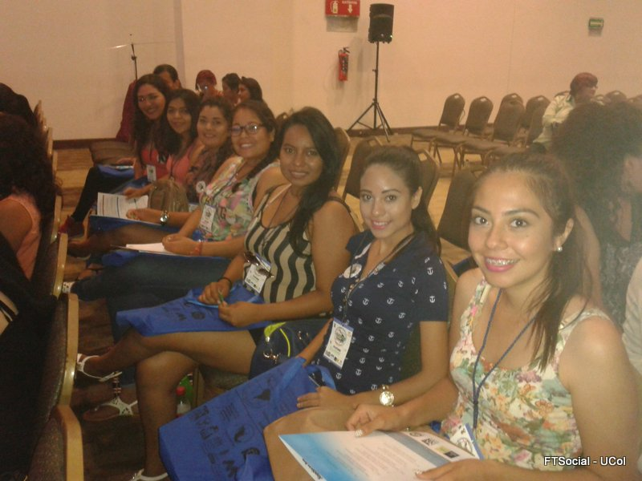
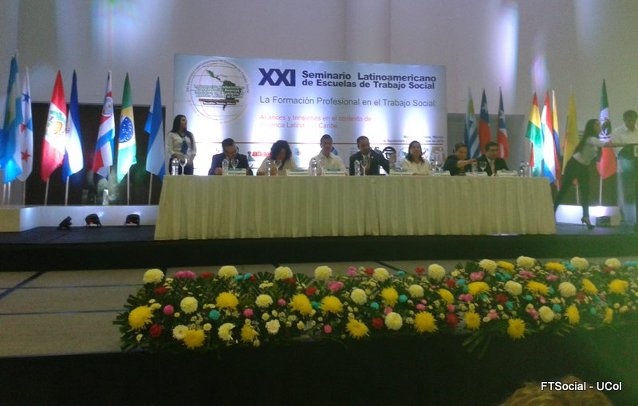
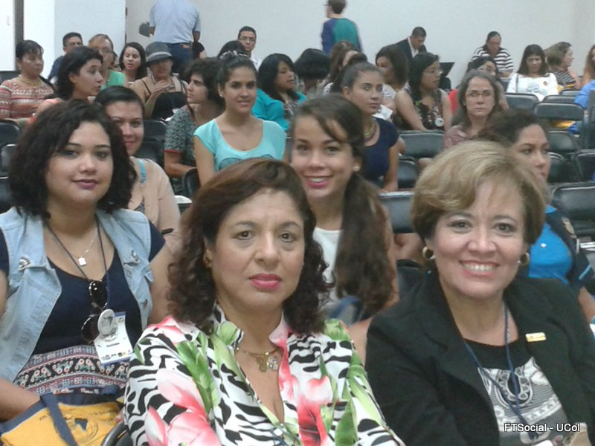
Movilidad Estudiantil
Universidad de Sinaloa /Estancia
Ponencias y asistencia
Notes:
fotos de movildiad fotos de practicas, fotos de Goyis ,

Slide 16
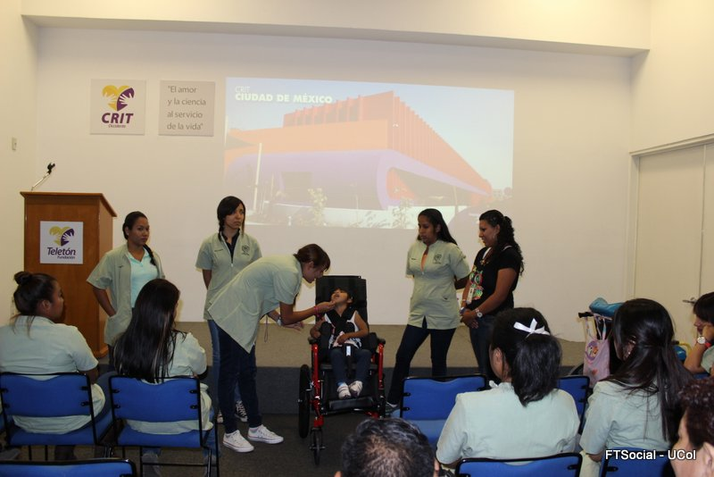
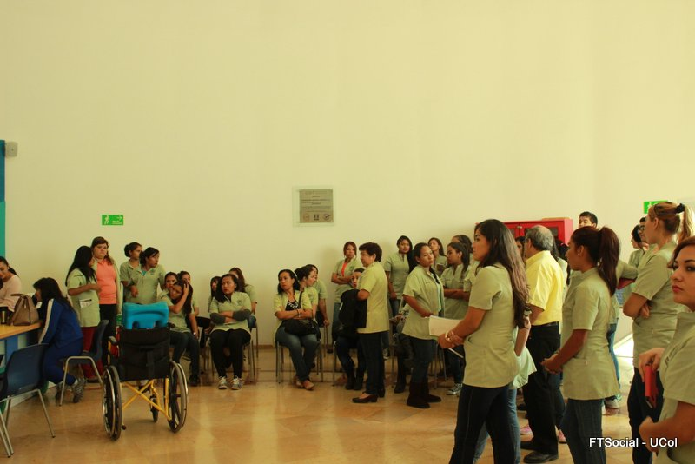
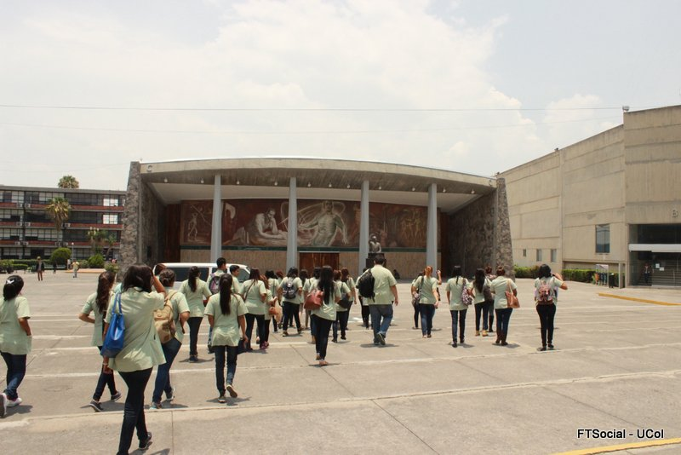
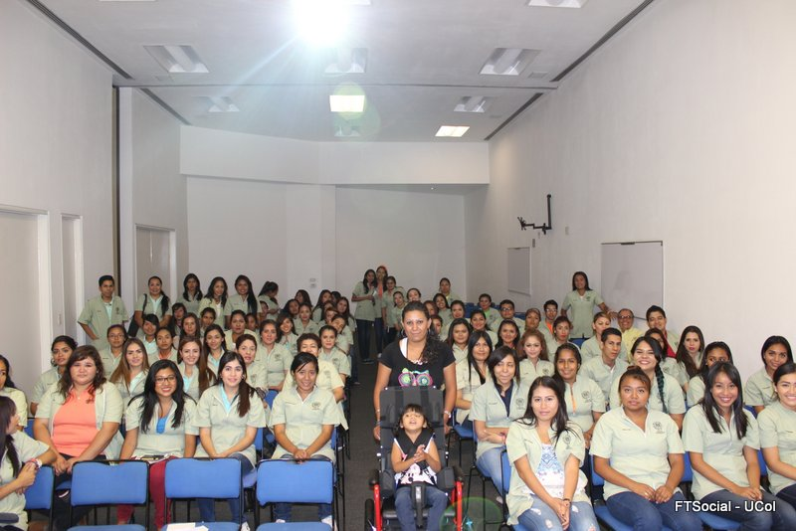
Movilidad Estudiantil
Universidad de Guadalajara

Slide 17
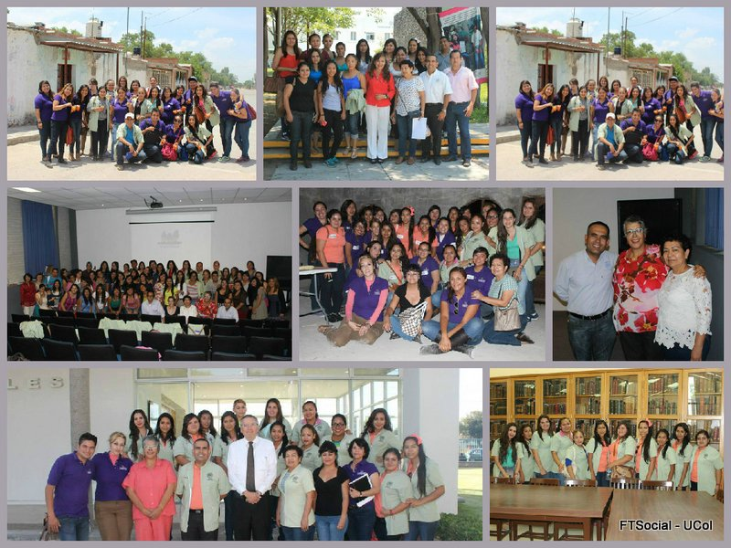
Movilidad Estudiantil
Universidad de Aguascalientes

Slide 18
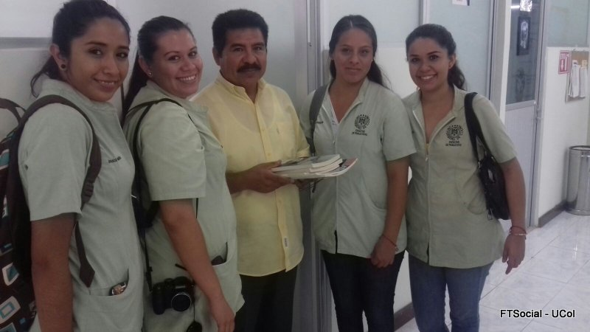
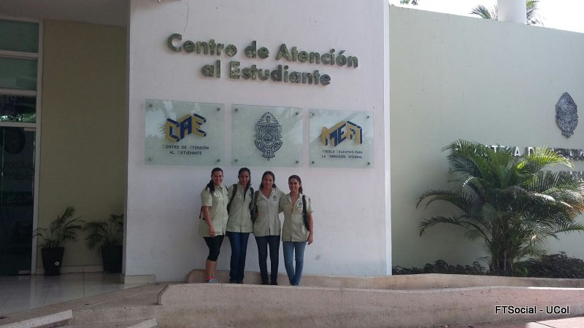
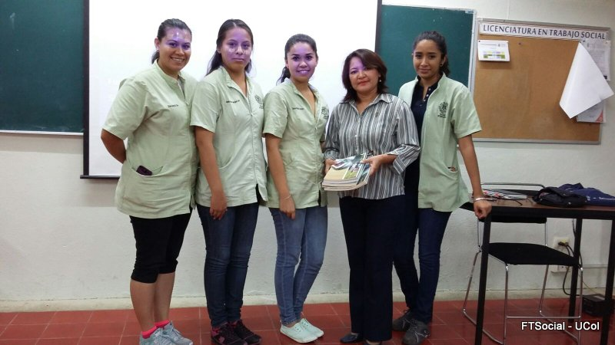
Movilidad Estudiantil
Universidad Autónoma de Yucatán
Notes:
cambiar fotos

Slide 19
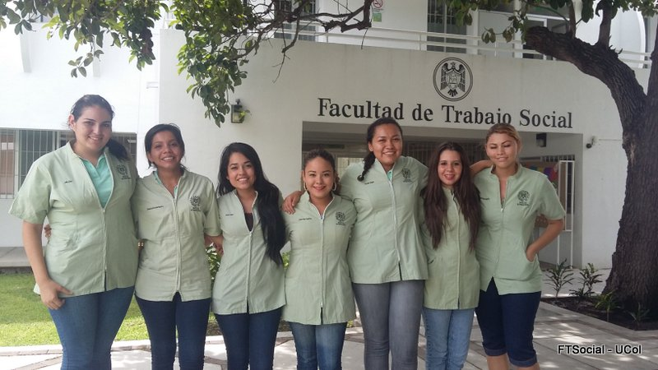
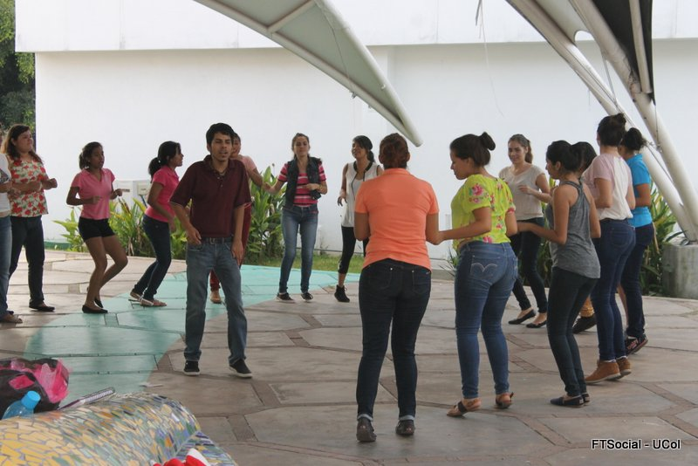
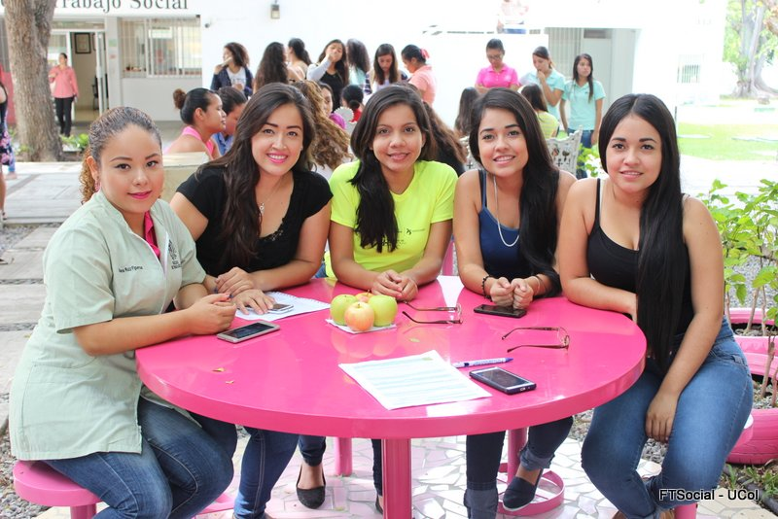
Departamento de Trabajo Social
Identifica áreas de oportunidad del alumnado de 1° y 3° semestre; implementaron 13 cursos-talleres sobre estrategias de aprendizaje, Trabajo Social de Caso, Grupo y Desarrollo Comunitario.

Slide 20
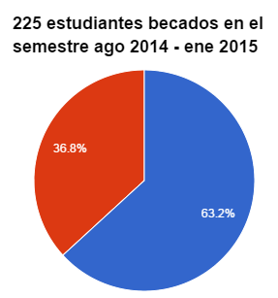

Formación académica de calidad
Becas
2 Alimentos
22 por Coca Cola
22 por Coca Cola-U. de C.
46 Aranceles de titulación, tasa Cero
9 Excelencia Académica
5 Universidad de Colima
13 Transportes por parte de la FEC
43 Gob del Estado “Becarte Melate”
4 Apoyo a Madres Jefas de familia
11 PERAJ de la SEP
12 Servicio Social
180 Manutención
4 Gobierno Federal

Slide 21

Educación Continua
Semestre | Total de eventos | Conferencias | Taller | Curso - Taller | Semana Cultural | Encuentro Nacional e Internacional | Curso de actualización
feb - jul 15 | 10 | 5 | 1 | 3 |  |  | 1
ago 15 - ene 16 | 19 | 1 |  | 16 | 1 | 1
Total | 29 | 6 | 1 | 19 | 1 | 1 | 1
Impacto :
1592 personas
1128 Alumnado
104 Egresados
360 Público en general
Notes:
fOTO DE pina y si hay una con la Dra Marbella

Slide 22



Reconocimiento a Estudiantes
7 alumnas obtuvieron Reconocimiento con la Beca de Excelencia “Prof. Rubén Vizcarra Campos”.
Además el Instituto Mexicano de la Juventud aceptó y otorgó financiamiento al proyecto “La mesa Rosa” elaborado por 7 estudiantes y la Dra. Claudia Angélica Alcaraz Munguía, PTC de la facultad.
Premio Peña Colorada a Mónica Monserrat Morfin
Chavarria
Notes:
Nombres de las alumnas ??? y si tuvieramos foto Foto de Claudia y alumnas

Slide 23





Formación académica de calidad
Fortalecimiento de la movilidad estudiantil
La alumna Kenia Osiris Benítez Saucedo, realizó movilidad a la Universidad de Granada, España. La facultad recibió en el presente año a 13 estudiantes visitantes: 2 de la Universidad Autónoma de Tamaulipas, 3 de la Universidad de Zaragoza y 1 de la Universidad de León, España, 1 de la Universidad Nacional de Luján, Argentina, 1 de la Universidad de Gothenburg, Suecia, 1 de la Malmo University, ciudad Malmo, Suecia, 1 de la Universidad Pai Chai, Corea del Sur, 1 de la Corporación Universitaria Un Minuto de Dios, Medellín, Colombia.
IES Nacionales |  |  | Alumnos
agosto 2014 - enero 2015: Universidad Autónoma de Tamaulipas |  |  | 2
IES del Extranjero
agosto 2014-enero 2015: Universidad de Zaragoza y Universidad de León, España, Universidad Nacional de Luján, Argentina, Universidad de Gothenburg, Suecia, |  |  | 4
febrero – julio 2015: Universidad de Zaragoza, Universidad de Granada y Universidad Complutense de Madrid, España y Universidad Nacional De Cuyo, Argentina. |  |  | 5
agosto 2015-enero 2016: Universidad de Zaragoza, España, Universidad Pai Chai, Corea del Sur, Malmo University, ciudad Malmo, Suecia y Corporación Universitaria Un Minuto de Dios, Medellín, Colombia, |  |  | 4
Notes:
Cuadro y Foto de la Alumna Osiris

Slide 24


Nuestra alumna Kenia Osiris Benítez Saucedo, realizó movilidad a la Universidad de Granada, España

Slide 25


Servicio Social y Práctica Profesional
Escenarios:
Sector Salud, Educativo, Atención a Adultos Mayores, Prevención del Delito, Justicia, Congreso del Estado, Policía Estatal, Prevención y Reinserción Social, Centro Estatal de Justicia Para las Mujeres, SEJUVE, IMJUVE, SEDESOL y Universidad de Colima.
Notes:
foto de Sergio WONG por favo

Slide 26


Formación académica de calidad
Internacionalización universitaria
En la nueva Propuesta curricular se considera la doble titulación con instituciones de Latinoamérica, Estados Unidos y Europa.
Impartición de temas en Inglés.
Iniciaron el Diplomado “Inglés para Profesores”, los docentes René Alejandro Larios Gutiérrez, Luis Manuel Meléndez Flores, Moramay Sánchez Ventura, Juan Manuel Gutiérrez Tadeo y Julia Isabel Ochoa Méndez
Notes:
Foto Grupo en clase d CUADRO , CON LOS NOMBRES DE LOS MAESTROS INCLUYENDO EL NOMBRE DE Susi Foto de la FIrma

Slide 27


Convenio de colaboración con la Academia Nacional de Investigación en Trabajo Social. Firmado por el Rector Mtro. José Eduardo Hernández Nava y el Presidente de la ACANITS, Dr. Martín Castro
Convenio con la Universidad “Pablo de Olavide”, España
En trámite el Convenio entre la Universidad del Altiplano, Puno, Perú, con la posibilidad de la doble titulación.

Slide 28

Formación académica de calidad
Formación y evaluación del personal académico (PA)
Los mejores docentes por semestre fueron MTS. Josefina de la Cruz Estrada Arechiga, Idalia Elizabeth Zamora Luna, Karina Serrano Hernández, Claudia Alcaraz Munguía, Julia Isabel Ochoa Méndez, Sergio Wong de la Mora, Susana Aurelia Preciado Jiménez y Maribel Araiza Cañedo.
Planta docente
14 con Licenciatura
16 Maestría
4 Doctorado
6 culminaron créditos doctorales

Slide 29


Formación académica de calidad
Trabajo colegiado y fortalecimiento de la movilidad académica
Al interior de la Facultad se cuenta con 5 academias: Práctica Disciplinar, Práctica Integrativa, Crecimiento Personal, Trabajo Social e Inglés.
Las sesiones de Academia que se llevaron a cabo fueron: 6 de Trabajo Social, 2 de Práctica Disciplinar, 6 de Práctica Integrativa, 2 de Crecimiento Personal y 3 de Inglés
Notes:
Fotos en Academia

Slide 30


Actualmente, se cuenta con un solo Cuerpo Académico UCOL-CA 77 que continúa trabajando en redes con pares académicos:
Con la ACANITS se ha publicado 2 artículos en 2 libros.
En la Asociación Mexicana de Instituciones Educativas en Trabajo Social la Facultad ostenta la Vicepresidencia.
Notes:
Foto con Martin Castro Fotos del ENCUENTRO

Slide 31




XIX Encuentro Nacional y IX Internacional de Investigación en Trabajo Social, RENIESTS - UCol
Participación de 7 países España, Argentina, Perú, EE.UU., Nicaragua, Chile y Colombia; además de 18 Estados de la República Mexicana, 94 conferencias y 523 asistentes

Slide 32




Se presentaron 14 ponencias de nuestra Facultad

Slide 33





Slide 34


Se colaborará en el Observatorio de Envejecimiento, Cultura y Ruralidad de la Universidad Católica del Maule-Chile
Se Participa en la Revista Rumbos
Firma de Convenio específico con la Universidad Central de Chile
La Dra. Susana Aurelia Preciado Jiménez participará con asesoría en temas relacionados al envejecimiento
La Universidad de Ohio, EU, con la cual se realiza una investigación colaborativa
Notes:
CUADRO O FOTOS: Mireya Foto Susi fOTO de Marisa

Slide 35




Formación académica de calidad
Productividad docente
3 libros publicados y una Revista:
“Grupos Vulnerables”
“Machismo y disciplina parental”
“Propuesta de Intervención desde Trabajo Social con Adultos Mayores. Modelo Ave Fénix”
La Revista “Trabajo Social SinFronteras” No. 13
7 Ponencia en el Encuentro Nacional e Internacional de Investigación.

Slide 36



Formación académica de calidad
Movilidad Nacional e Internacional de las Docentes
Estancias de Investigación:
2 PTC a la Universidad Nacional del Altiplano, Puno, Perú,
1 PTC a la Universidad Pablo de Olavide, España
1 PTC a la Universidad Autónoma de Yucatán
5 docentes participaron en el encuentro de la ACANITS en la Universidad de Guadalajara

Slide 37








Formación académica de calidad
Reconocimientos obtenidos por los profesores
Todas las PTC tiene Perfil PRODEP
Dra. Susana Aurelia Preciado Jiménez, permanencia en el SNI 1 y Nivel VIII
MTS. Mireya Patricia Arias Soto Nivel VII y el Colegio de Licenciados en Trabajo Social del Estado de Michoacán en Pro de la Sociedad A. C., nombran a la Presea Profesional 2015 en su honor
Dra. Claudia A. Alcaraz Munguía Nivel IV
Dra. Marisa Mesina Polanco Nivel VI
MC. Ma. Gregoria Carvajal Santillán Nivel VI

Slide 38


La ACANITS otorgó Medalla y Reconocimiento a la MC. Ma. Gregoria Carvajal Santillán y a el Mtro. Jesús David Amador Anguiano por su contribución en investigación y publicaciones
La RENIESTS otorgó Reconocimiento como Mejor Académico al Mtro. Jesús David Amador Anguiano
El Gobierno del Estado de Colima entregó Reconocimiento a las Mtra. Moramay Sánchez Ventura, MTS. Mireya Patricia Arias Soto y Dra. Susana Aurelia Preciado Jiménez por su contribución a mejorar la calidad de vida de adultos mayores
Notes:
Fotos de David y Goyis en Guad Foto de David en el Encuentro

Slide 39
Formación académica de calidad
Impulso al pensamiento científico
La facultad año con año asigna profesores asesores de tesis a los alumnos que se incorporan a séptimo semestre. Dichas asesorías sobre los proyectos de investigación y de intervención social, permitieron que se presentaran 15 ponencias:
10 en el XXI Seminario Latinoamericano de Escuelas de Trabajo Social
5 en el XIX Encuentro Nacional y IX Internacional de Investigación en Trabajo Social
Notes:
MUCHAS FOTOS DEL ENCUENTRO , PONENTES

Slide 40



Formación académica de calidad
Reforzamiento del entorno virtual de aprendizaje
Para la implementación de entornos virtuales se han utilizado las plataforma EDUC y Classroom los cuales están diseñados para ayudar a los profesores a crear y recibir las tareas de los alumnos sin necesidad de usar documentos en papel.

Slide 41



Formación académica de calidad
Modernización de los recursos y escenarios educativos
De la planta docente el 37.5% utiliza plataformas educativas dentro de su proceso de enseñanza aprendizaje siendo las más usadas EDUC y Classroom.
Se están contemplando una serie de Objetos Virtuales de Aprendizaje (OVA) para varias de sus unidades.

Slide 42
Corresponsabilidad con el entorno
Impulso al desarrollo social y económico
Se vincula con el sector social interviniendo con instituciones y comunidades de los municipios de Colima, Comala, Cuauhtémoc y Villa de Álvarez, Los 16 escenarios atendidos por 14 equipos, son:
Casa hogar del Adulto Mayor “La Armonía”
Asilo “San Vicente de Paul”
Dirección General de Prevención y Readaptación Social DIGPRES
Asociación de Ciegos Colimense A. C
Comunidad el Astillero de Arriba
Casa del Adulto Mayor y Estancia de día Quesería, Cuauhtémoc
Albergues cañeros de Quesería (3) Cuauhtémoc
Comunidad de Suchitlán, Comala,
Facultad de Trabajo Social (2 equipos)
Bachillerato No. 30, de la Universidad de Colima
Colonia Buenavista, CEDEFU
Mujeres vulnerables “Mesa Rosa”
Escuela Primaria “ Salvador Allende”
Notes:
FOTOS DE LOS EQUIPOS DE PRACTICAS , Y SI NO HAY LETREROS DE LOS ESCENARIOS

Slide 43





Slide 44




Slide 45




Notes:
visita repetida buscar

Slide 46






Slide 47





Slide 48





Slide 49





Notes:
Licda. Alicia Mesa Rosa

Slide 50

Notes:
Cambiar foto - falta

Slide 51
Corresponsabilidad con el entorno
Contribuir en la formación y desarrollo de la sociedad
Acciones realizadas por estudiantes a través del CEDEFU
Proyecto “Rompiendo el Silencio” dirigido a estudiantes del Bachillerato No. 30 de la Universidad de Colima en Coordinación con EVUC.
Campaña “Prevención del Cáncer Infantil” llevada a cabo en las instalaciones de la Universidad de Colima.
Participación en el “Día Internacional de la Mujer” con la formación del moño humano.
Estudio sobre “Impacto del Voluntariado de la Universidad de Colima en la Col. Mirador de la Cumbre II”, elaborado por estudiantes de intercambio académico (España) con la asesoría de la Mtra. Alondra Sirenia Zaragoza Delgado.
Proyecto Peques UCOL
Proyecto Mesa Rosa
Programa UCOL-PERAJ
Cocone - Yocoya
DECAHUME
Cultura por la Paz
Brigadas universitarias de Primeros auxilios
Programa Universitario para la Discapacidad (PROUDIS)
Proyecto Mujeres Vitales
Acciones en la Colonia Buenavista
“Joven es Servicio” IMJUVE - “El valor Humano de la Sexualidad”
Notes:
fotos de moño amarillo Diferentes actividades ???

Slide 52



Notes:
foto con el Rector de qué fecha , la que esta en BECAS, Y AHI PONER OTRA

Slide 53




Slide 54





Slide 55





Corresponsabilidad con el entorno
Promoción de vida saludable
Prevención de la violencia desde el noviazgo
Notes:
Fotos PROYECTO AMAR CURA

Slide 56





Corresponsabilidad con el entorno
Promoción de vida saludable
Proyecto Mesa Rosa donde se llevan a cabo desayunos saludables durante el mes de octubre en el marco de la lucha internacional de cáncer de mama y se desarrollan clases de yoga todos los miércoles del mes de octubre.
Notes:
FOTOS proyecto mesa rosa

Slide 57


Corresponsabilidad con el entorno
Mejoramiento de los esquemas preventivos de seguridad y salud estudiantil
Las acciones de vinculación al interior de la Universidad de Colima son:
Estudios de salud realizados a 105 alumnos de nuevo ingreso por parte de PREVENIMSS
Participación de docentes en el torneo deportivo del SINDICALES Único de Trabajadores de la Universidad de Colima
Notes:
FOTOS DE YOGA

Slide 58





Gobierno y gestión responsable
Durante el período que se reporta se desarrollaron diversas acciones de Gestión de proyectos como PROFOCIE 2014 y FECES
Notes:
fotos de profocie y el Rector

Slide 59
La DES FTS fue beneficiada en este año con:
 | Autorizado | Ejercido | Solicitado | por ejercer
PROFOCIE | $1,574,347.00 | $1,294,402.28 | $230,872.00 | $49,072.72
FECES | $163,550.00 | $0.00 | $74,900.00 | $88,650.00
POA | $268,350.00 | $166,472.90 | $31,427.86 | $70,449.24
Total | $2,006,247.00 | $1,460,875.18 | $337,199.86 | $208,171.96
Fuente: Sistema de Gestión de Recursos Financieros con fecha de consulta al 29 de octubre de 2015
El gobierno y gestión se logró gracias a la buena disposición de los directivos y personal de las diferentes dependencias universitarias y a las gestiones del Sr. Rector el Mtro. José Eduardo Hernández Nava

Slide 60




Sociedad de Alumnas y Alumnos - FEC
Presidenta: Est. Carolina Quezada Iglesias

Slide 61


Elección del Comité Directivo de la Asociación de Egresados/as
Presidente:
M. T. S. Jesús David
Amador Anguiano

Slide 62

Notes:
Rector

Slide 63

Notes:
foto del RECTOR con alumnado y en Rectoria , y foto de la Licda. Alicia del Carmen con alumnado

Slide 64

Notes:
cambiar foto

Slide 65
Análisis de los avances y retos en términos de la Educación con Responsabilidad Social.
Para precisar orientaciones estratégicas generales de Responsabilidad Social, la Facultad de Trabajo Social trabaja 4 líneas de acción:
La gestión
Docencia
Investigación
Proyección social
Notes:
CUADRO y SI SE TIENEN FOTOS comunidad

Slide 66
Diez Principales acciones realizadas
Intervención en escenarios Sociales, 14 Centros de Práctica Integrativa
Organización del XIX Encuentro Nacional y IX Internacional de Investigación en Trabajo Social.
Convenio de la Universidad de Colima y la Academia Nacional de Investigación en Trabajo Social , Firmado por el Rector Mtro. José Eduardo Hernández Nava y el Presidente de la ACANIETS Dr Martín Castro , respectivamente.
Proyecto “Mesa Rosa y Yogaton” Alumnado y Dra, Claudia Angélica Alcaraz Munguía
Capacitación Académica

Slide 67
Movilidad Estudiantil
Movilidad Docente
Presentación de Ponencias por estudiantes
Internacionalización de la Profesión- Vinculación con organismos extranjeros y Participación de docentes en el Diplomado en Inglés
Producción Científica del Cuerpo Académico

Slide 68
Áreas de Oportunidad
Capacitación a Docentes en el Diseño Curricular por Competencias
Culminar la reestructuración del Plan de Estudios de la Licenciatura
Lograr la Reacreditación por tercera vez, de la Facultad y PE de Licenciatura por ACCECISO.
En competitividad : Incrementar la tasa de Retención, Titulación y de Aprobación en el EGEL
Contar con un Posgrado
Incorporar en mayor medida el uso adecuado de las TIC desde el aula con miras al entorno social actual

Slide 69
Conclusiones
Reconocer los esfuerzos de cada uno de los seres humanos que hacen posible el desarrollo de cada una de las acciones, objetivos y metas logrados para este periodo 2015 existen rubros que se han cumplido a cabalidad, otros que se encuentran en proceso, teniendo la fortuna de perpetuar acciones a favor de la sociedad colimense y de nuestra propia Alma Mater, la Universidad de Colima.
Notes:
FOTO DE LA FACULTAD con sus salones , foto del ENCUENTRO

Slide 70
En la Facultad se vive un proceso de renovación, de reestructuración curricular de acuerdo a las exigencias sociales, en el que todo el personal está inmerso con la aplicación constante de nuestra esencia humanista para el ejercicio profesional.
El uso de las TIC nos presenta además una urgente necesidad de cambios.
Los caminos están marcados, los retos no esperan, nuestras acciones marcan el día a día en la principal actividad:
La formación de Personas profesionales en la Lic. en Trabajo Social, capaces y felices.
Notes:
FOTO DEL alumnado DE LOS DOS TURNOS

Slide 71


Slide 72


Slide 73


Slide 75


Slide 77





Slide 78




Slide 79





Slide 80





Slide 81




Slide 83





Slide 84




Notes:
repetida manuel repetida yoga ¿revisar?

Slide 85


Slide 86

Gracias

